Slide 1
Derechos de propiedad, Acción colectiva y Arreglos institucionales
Análisis de caso: Humedal Cerrón Grande
Integrantes: Sofía Novoa (MARN)
Wilfredo Morán (PRISMA)
Juan C Rosales Pinto (CEL)
Xiomara Lemus (CEL)
Elías Escobar (PRISMA)
José Alfredo Alfaro (DGPC)
José Hermógenes López (CENTA)
Patricia Vásquez (ASACMA)
San Salvador, 23 de julio de 2010.

Slide 2
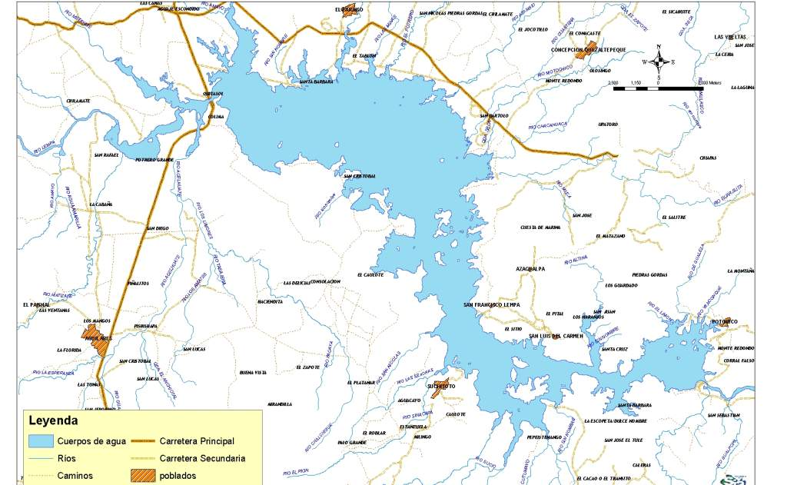
Grupo 3: Humedal Cerrón Grande

Slide 3
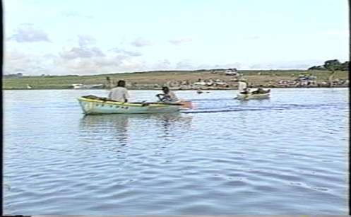
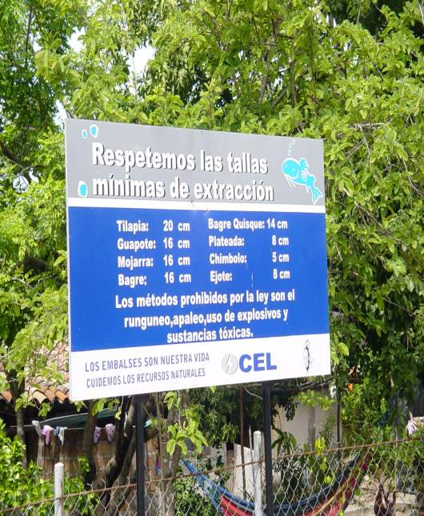
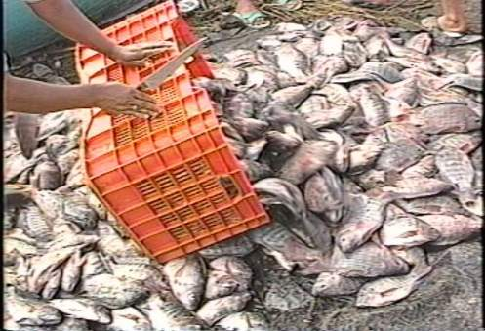
Recurso compartido relevante: Pesca

Slide 4
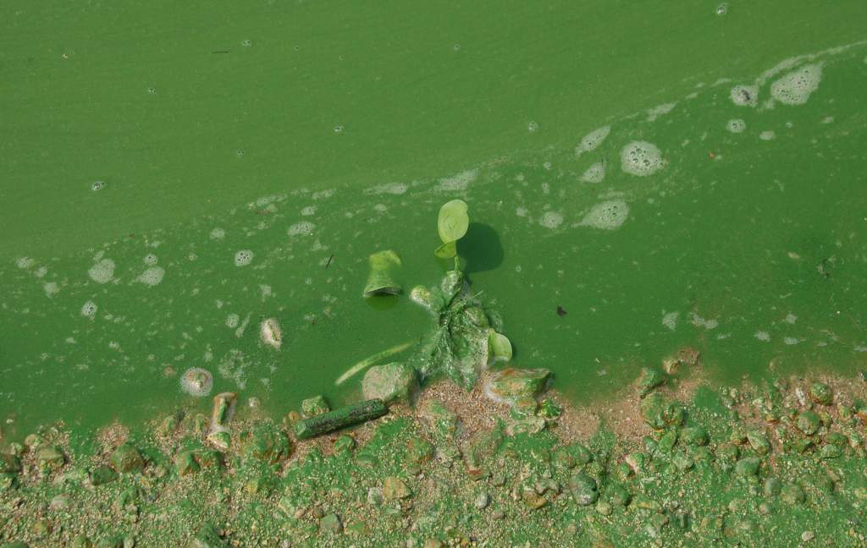
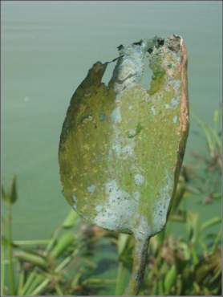
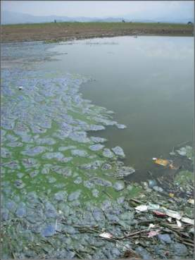
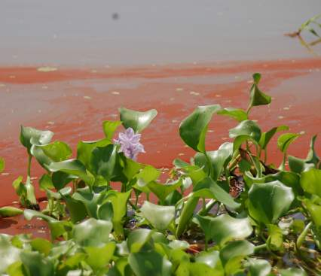
Presiones sobre el recurso:
Contaminación

Slide 5
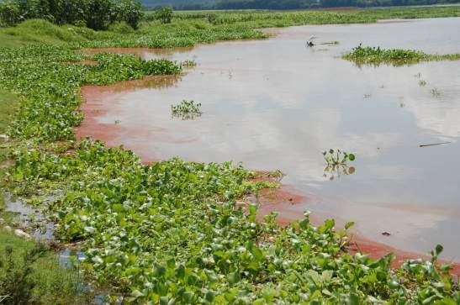
Presiones sobre el recurso:
Asolvamiento
Crecimiento Demográfico
Jacinto de agua (Eichornia crassipes)

Slide 6
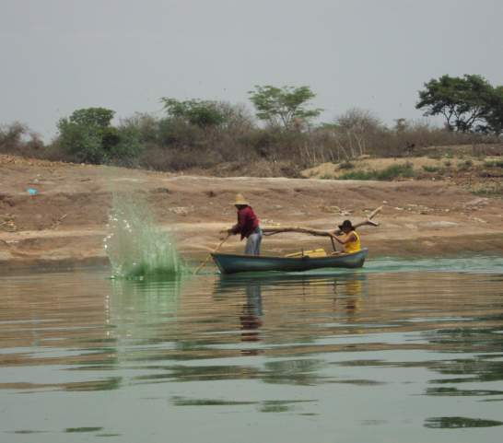
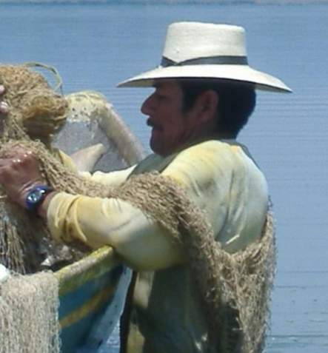
Presiones sobre el recurso:
Utilización de Artes y Métodos de Pesca Inadecuados (apaleo, rungoneo, explosivos, veneno)

Slide 7
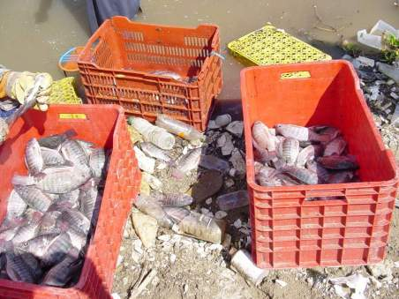
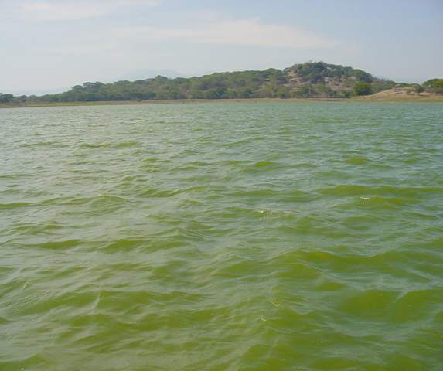
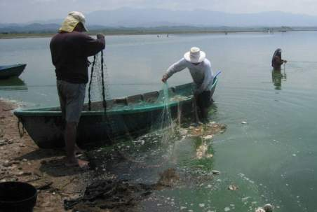
Presiones sobre el recurso:
Sobre explotación

Slide 8
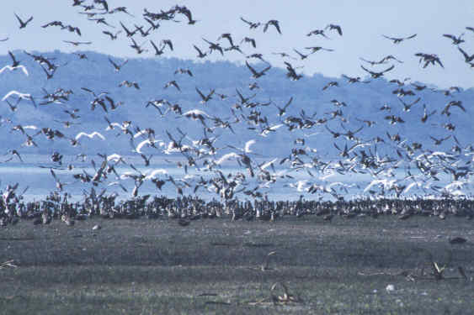
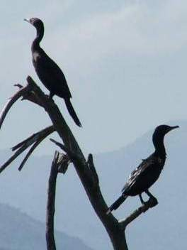
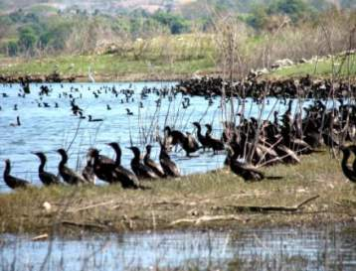
Presiones sobre el recurso:
Depredadores

Slide 9
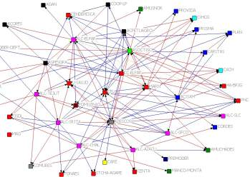
Actores Interesados:
PESCADORES
COMERCIANTES
CIHCG
CENDEPESCA
CEL
ALCALDÍAS
MARN
PNC – MEDIO AMBIENTE

Slide 10
Actores, intereses, relaciones y situación socio-económica
Actores | Intereses |  | Situación Socio Económica
Pescadores | Subsistencia |  | Pobreza, escolaridad 6o grado
Comerciantes | Ganancias |  | Clase Media, Escolaridad secundaria
CENDEPESCA | Garantizar el RR pesquero |  | N/A
CEL | Garantizar el RR Agua |  | N/A
Alcaldías | Votos |  | Bajos ingresos
MARN | Cumplir la ley/compromiso RAMSAR |  | N/A
CIHCG | social ambiental económico |  | N/A
PNC/MA | Cumplir la ley |  | N/A

Slide 11
Tipos de derechos alrededor del recurso:
- Acceso
- Extracción
- Explotación
Todos
Uso
Control
- Pescadores
- Cendepesca
- Alcaldías
CEL
CENDEPESCA
Derechos
- Derecho de
Manejo
Exclusión
- Alienación

Slide 12
Acción Colectiva
(Formal e Informal):
Formal:
Reglas: Resolución CENDEPESCA, Ordenanzas (Potonico).
Normas: Código de ética de la pesca.
Informal (Acuerdos y costumbres)
Respeto del sitio de tiro para pesca de arrastre.
Respeto a los trasmallos.

Slide 13
Causales de la Acción Colectiva:
La Acción colectiva obedece en algunos casos a cumplir Reglas o normas y en la mayoría de casos por incentivos
Ejemplos:
Siembra de alevines (ASPESGRA).
Estudio Pato Chancho (Censo, dieta).
Manejo de Jacinto de Agua.
Campañas de limpieza.

Slide 14
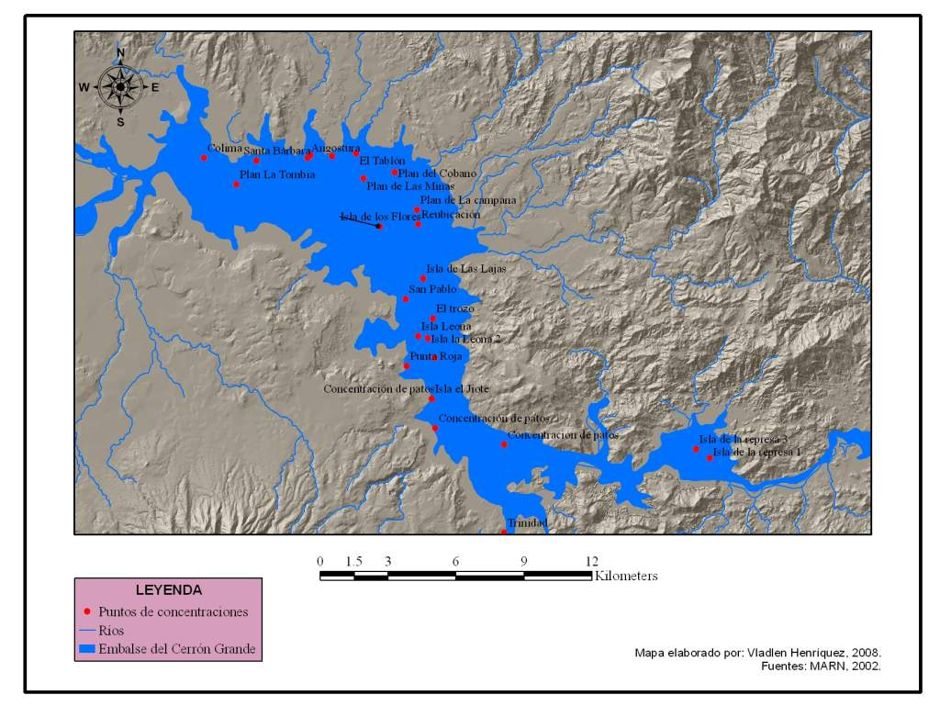
Gracias

